Slide 1
ОТЧЕТ О ПРОВЕДЕНИИ КОМПЛЕКСНЫХ ИНТЕГРИРОВАННЫХ ОТКРЫТЫХ ЗАНЯТИЙ ПЕДАГОГАМИ МБДОУ №296 ЗА 2013 ГОД
ПОДГОТОВИЛА: воспитатель 1 категории
ЛЮТОВА СВЕТЛАНА ЮРЬЕВНА
РОСТОВ-НА-ДОНУ
2013г.

Slide 3
«В ГОСТЯХ У СОЛНЫШКА»
ПОДГОТОВИЛИ:
ЛЮТОВА СВЕТЛАНА ЮРЬЕВНА
ХРЕНОВСКАЯ МАРИНА МАКСИМОВНА

Slide 4
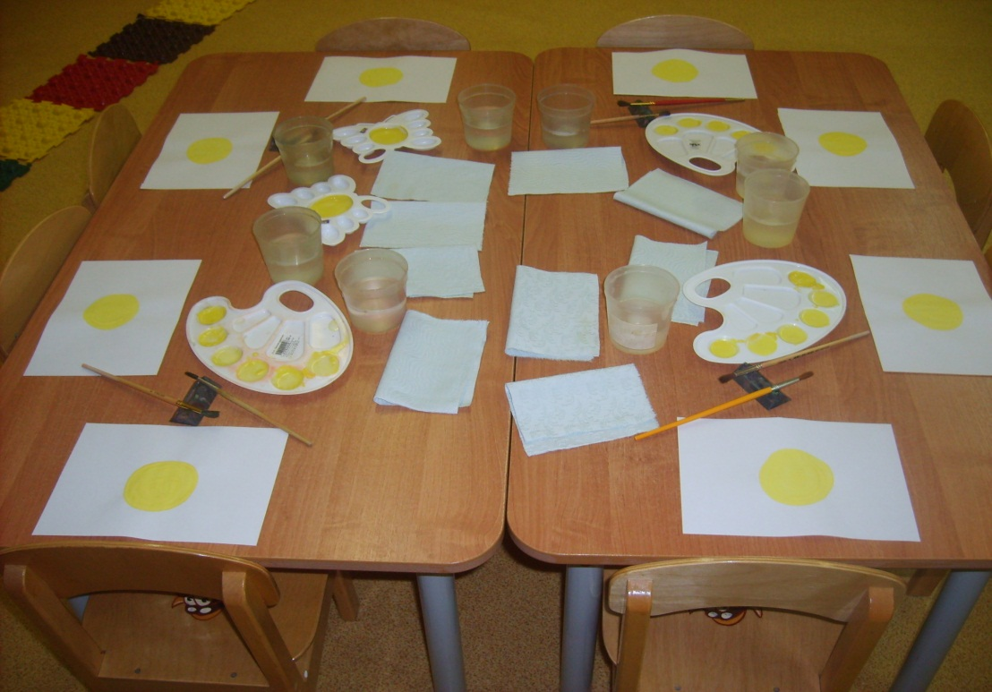
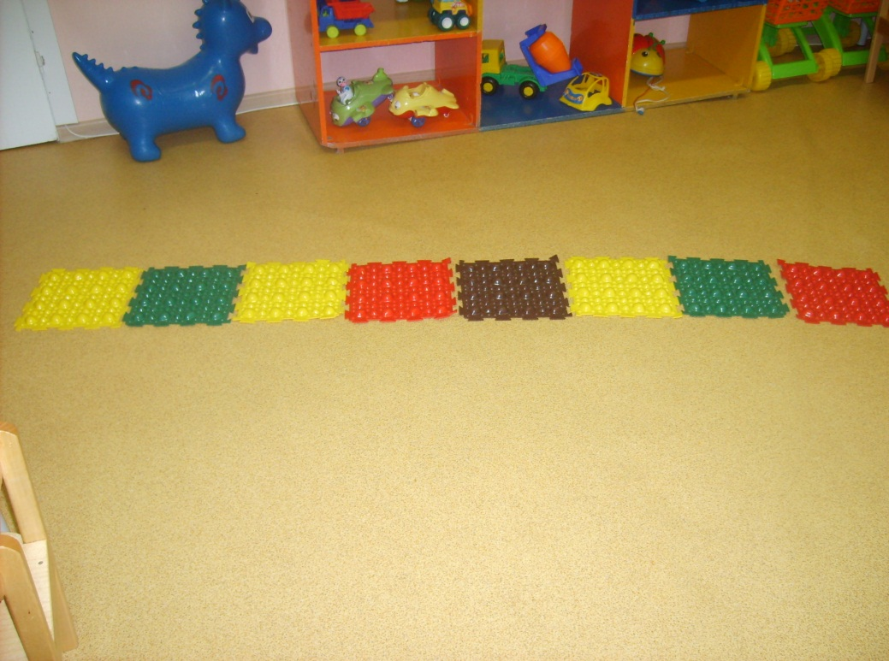
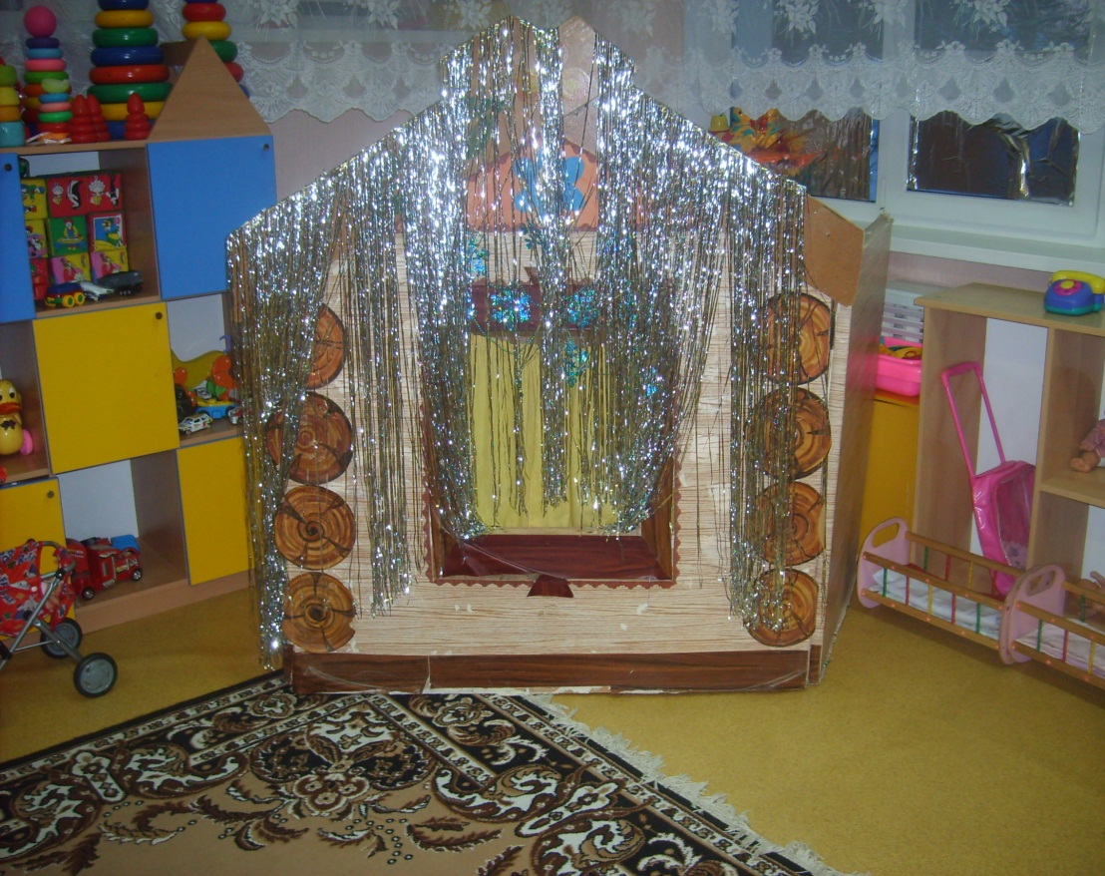
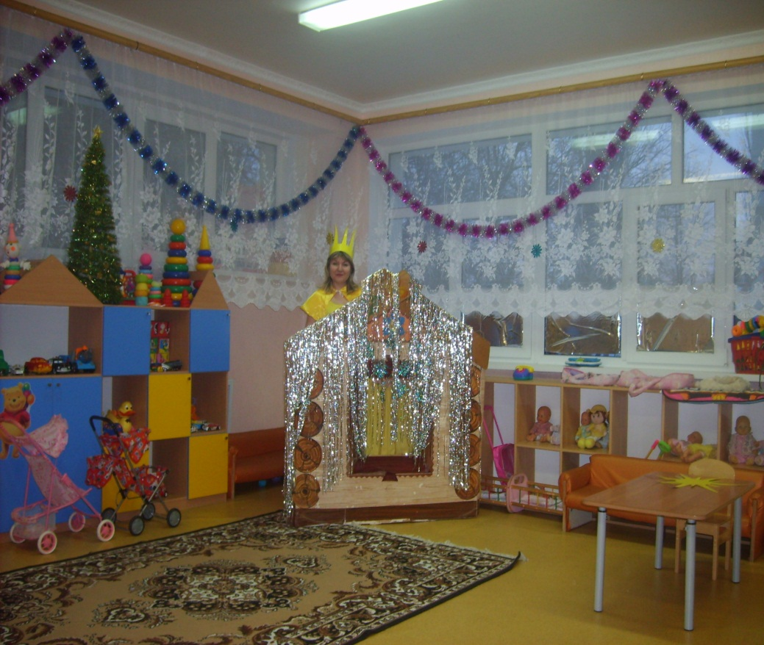

Slide 5
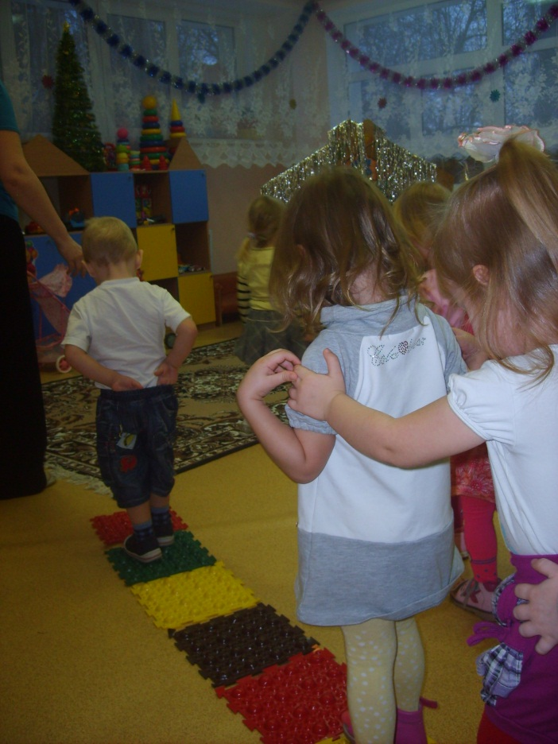
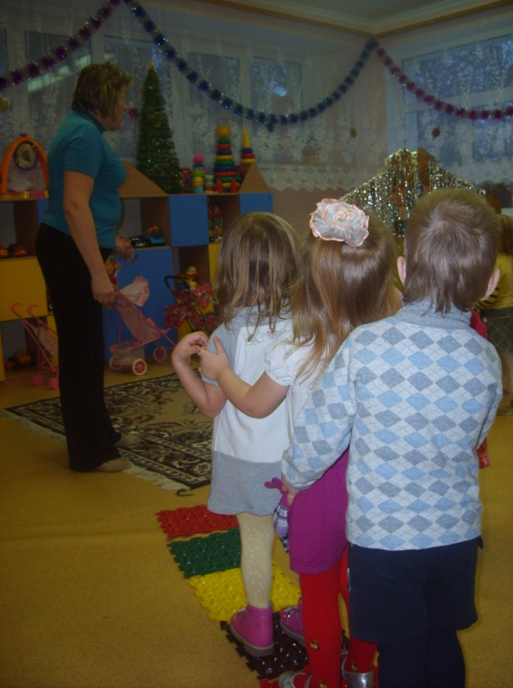
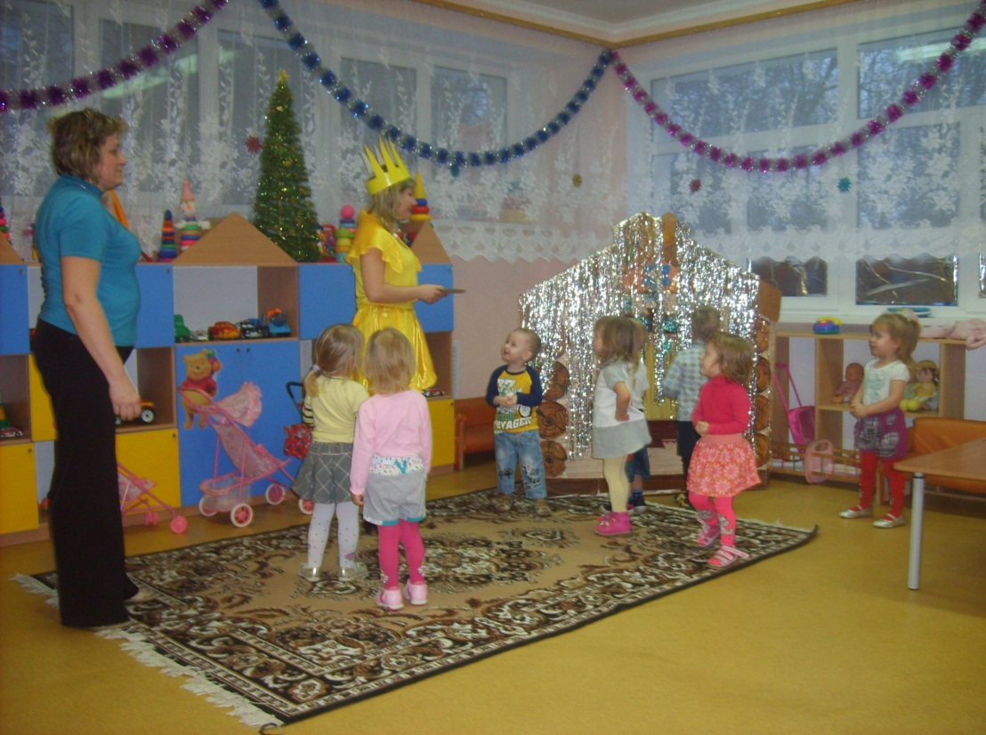

Slide 6
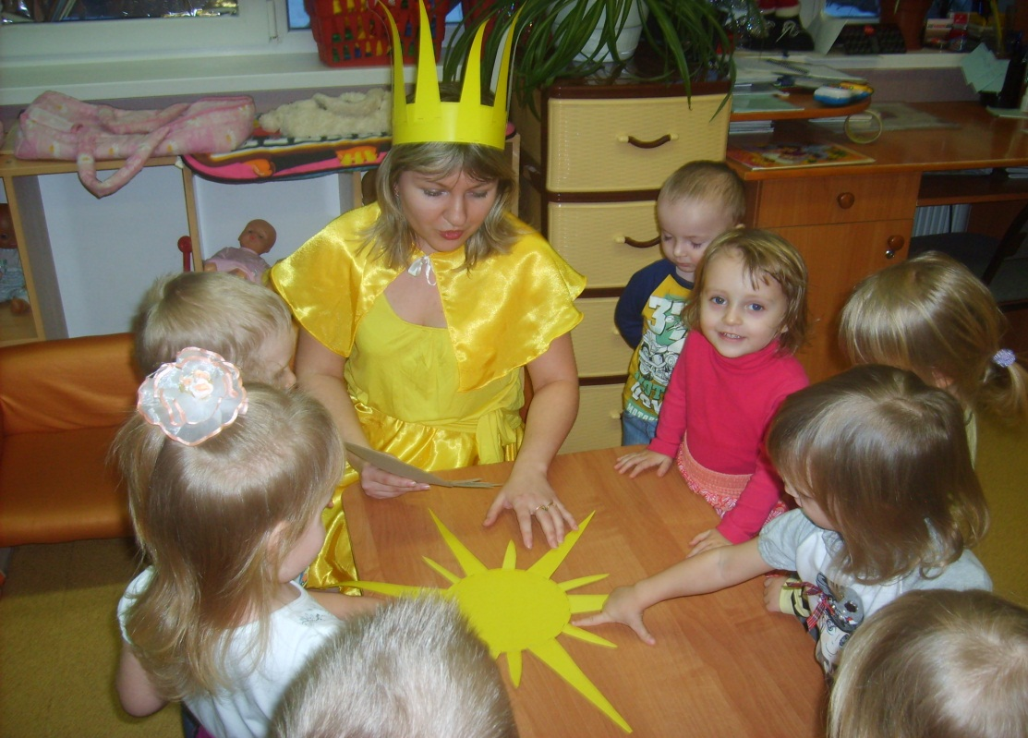
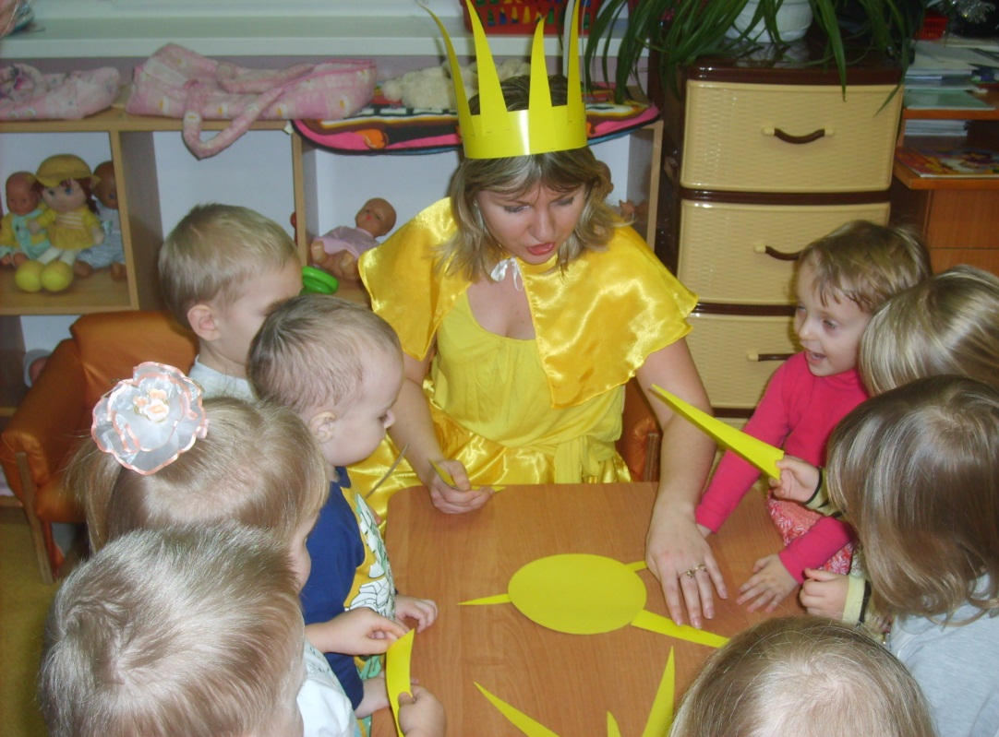
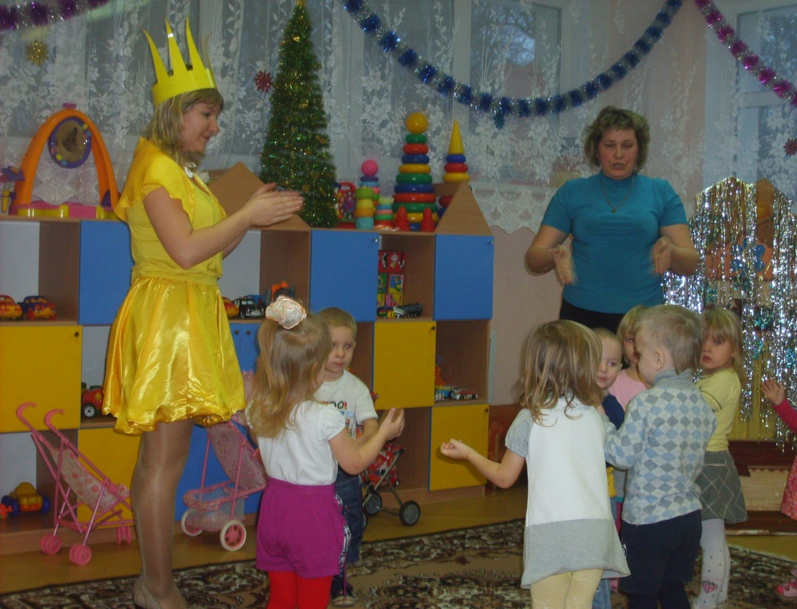
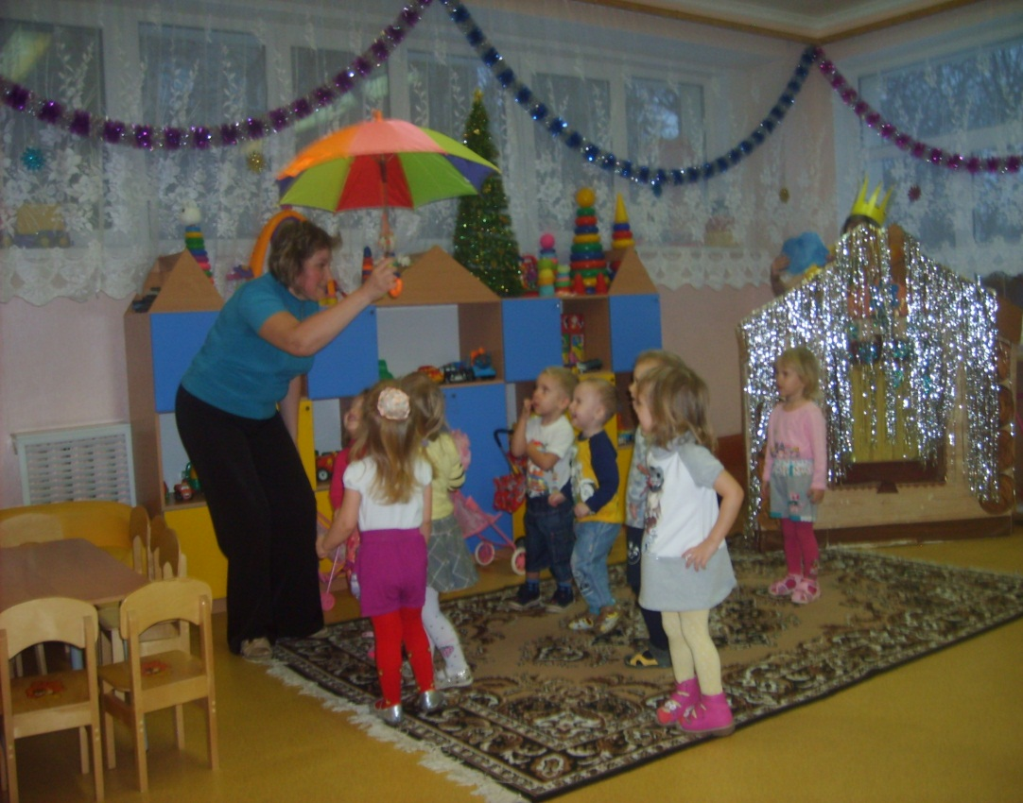

Slide 7
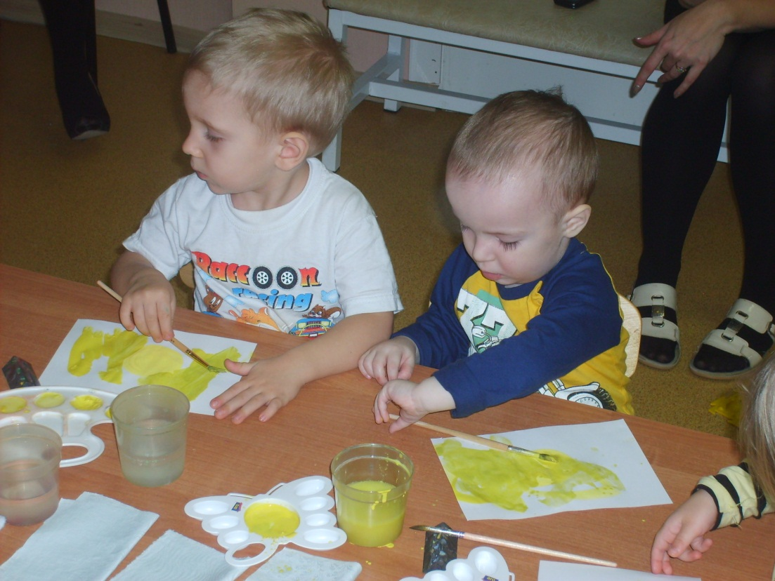
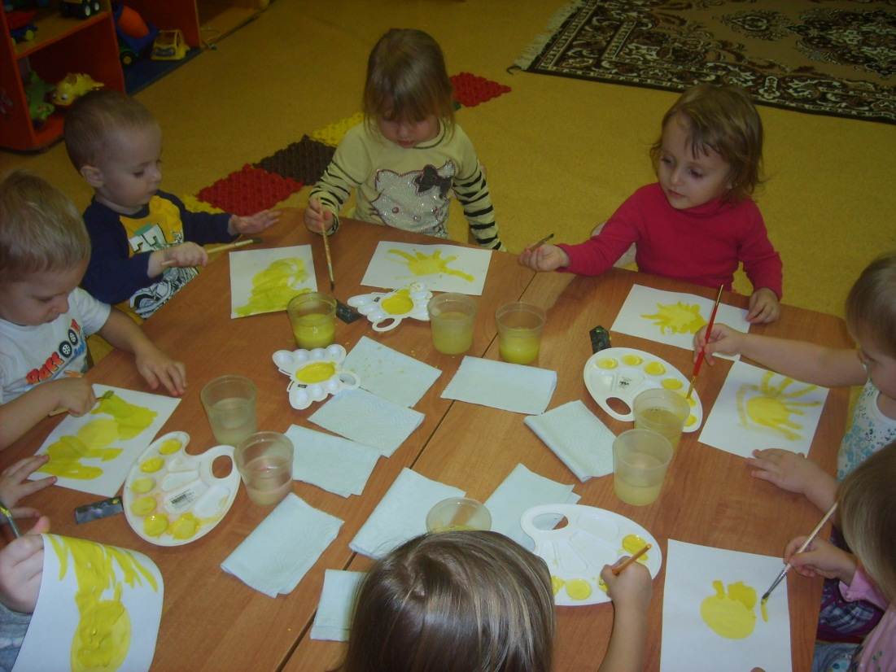
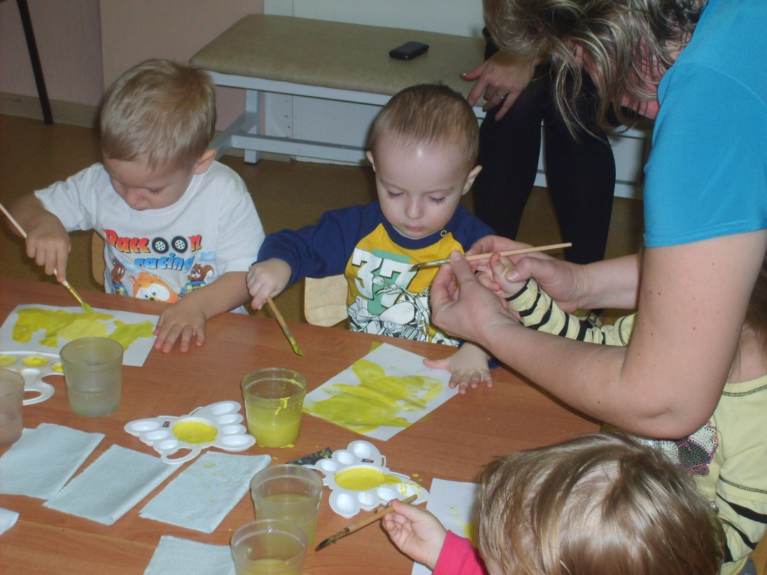
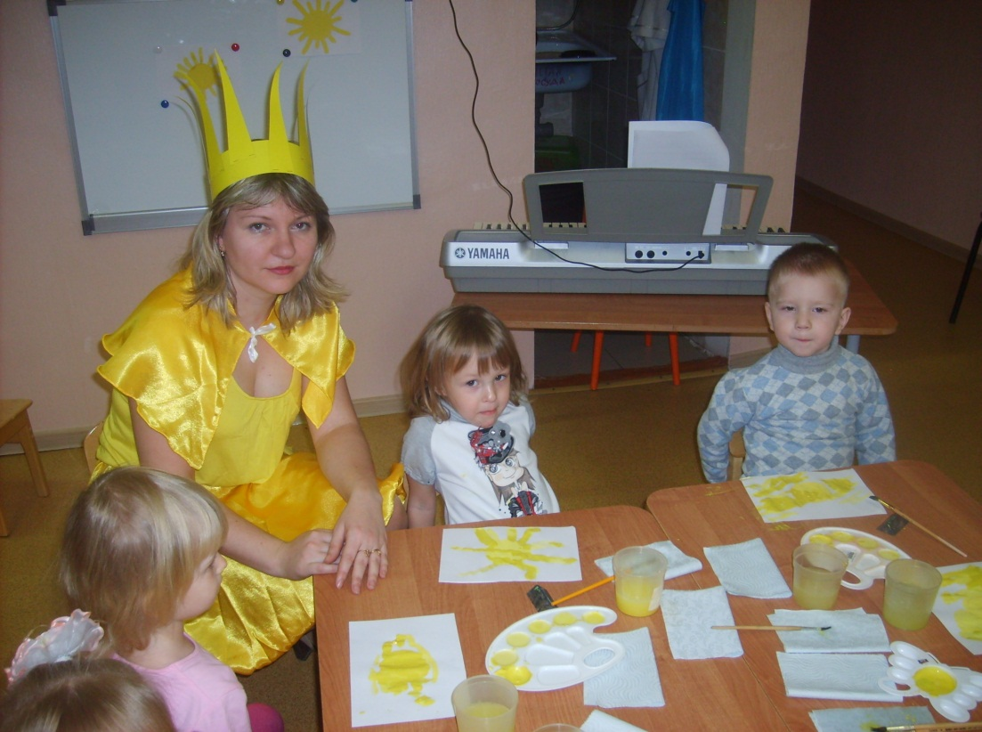

Slide 9
ПУТЕШЕСТВИЕ В МАГАЗИН ИГРУШЕК
НЕТЫКША ГАЛИНА АНАТОЛЬЕВНА

Slide 10
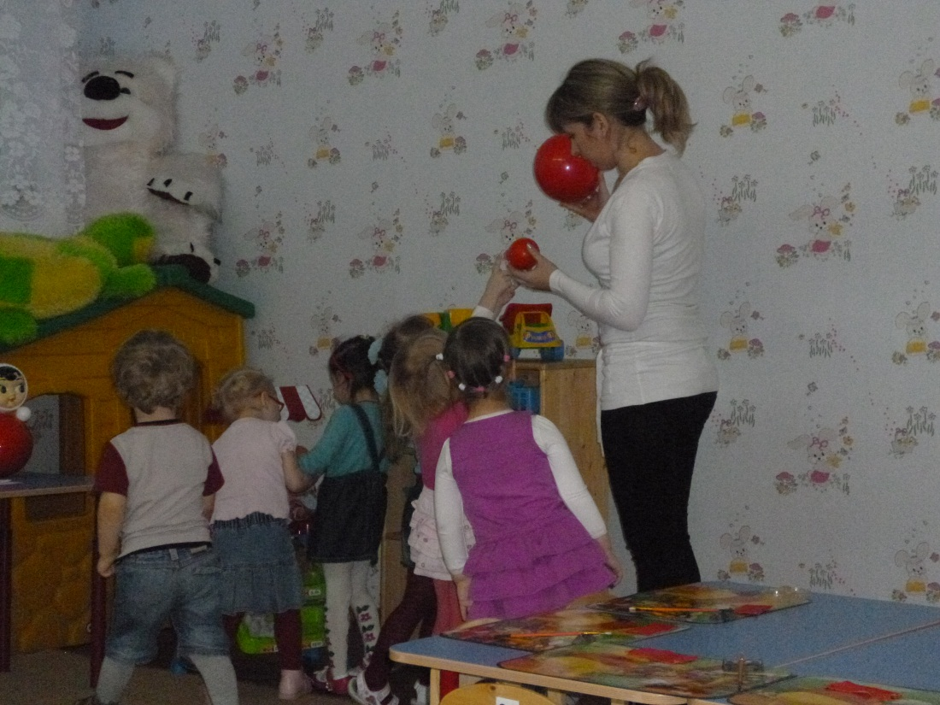
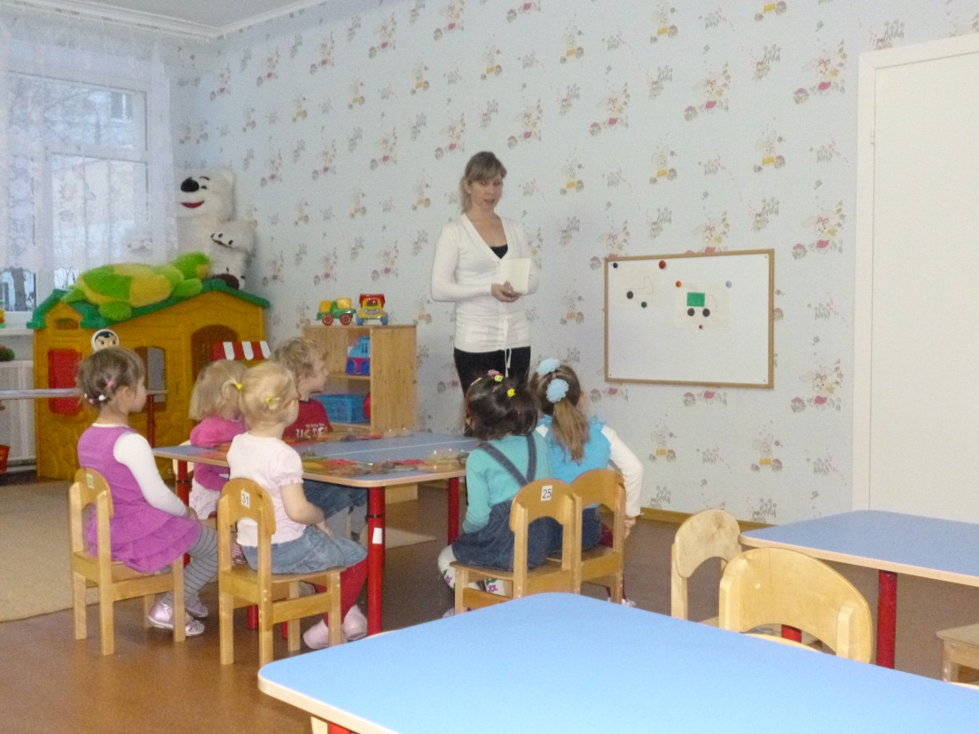
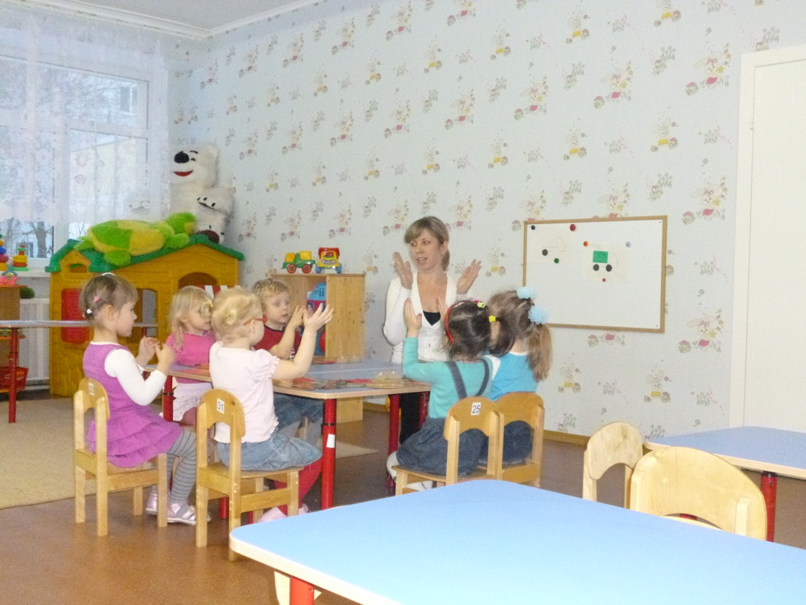
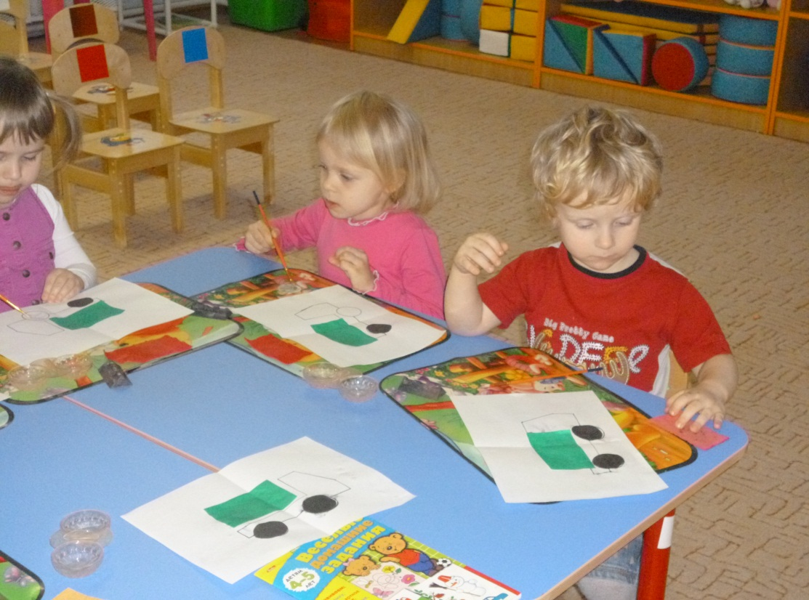

Slide 11
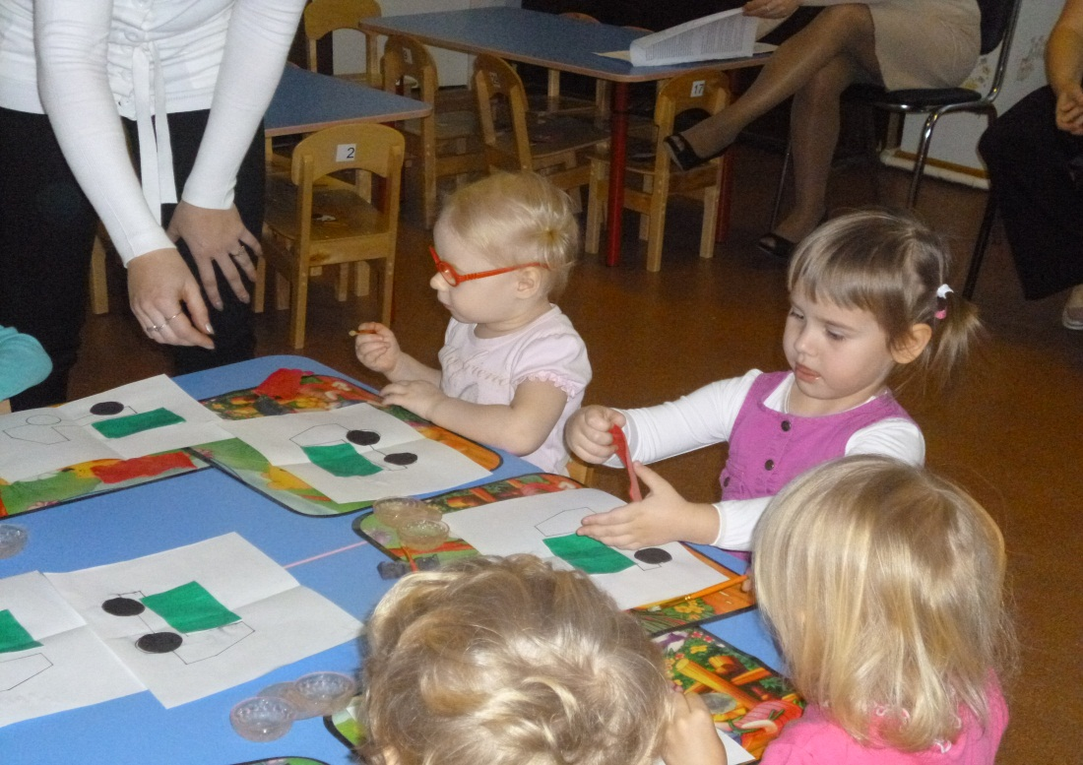
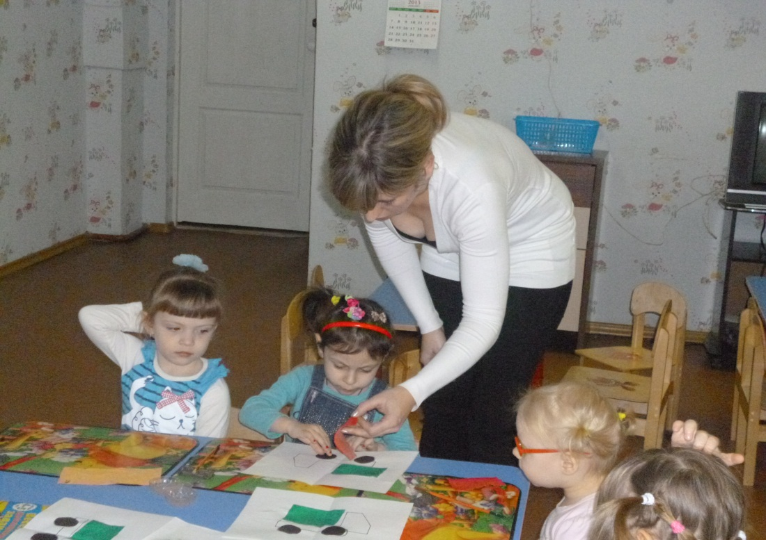
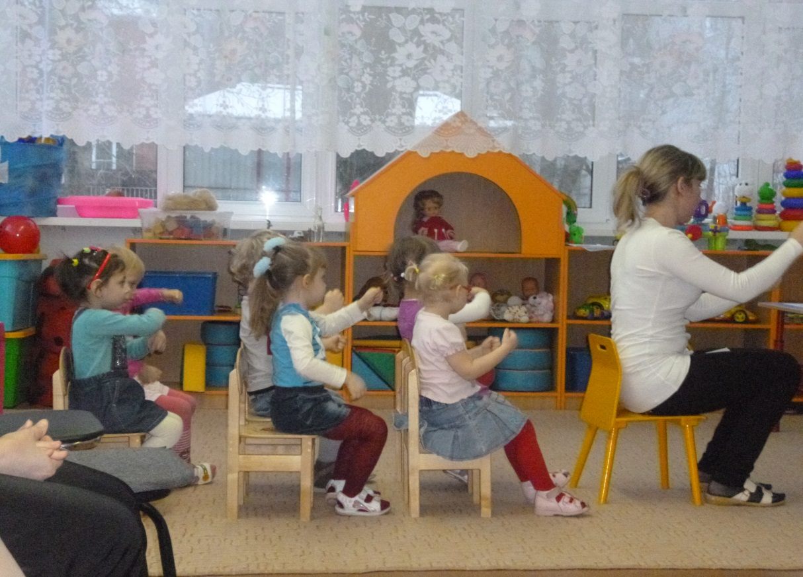

Slide 12
ДОМИК ДЛЯ ЗАЙЧИКА
ЗИНЬКОВА НАТАЛЬЯ ВАЛЕРЬЕВНА

Slide 13
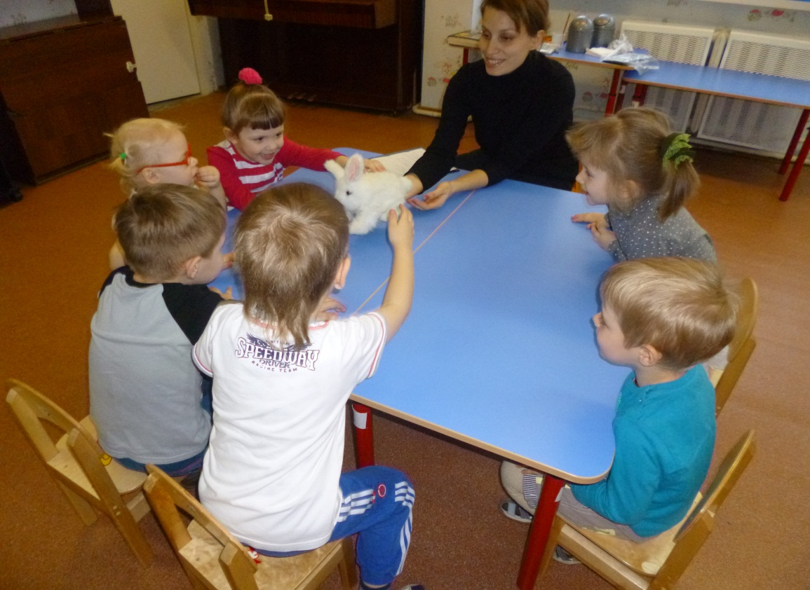
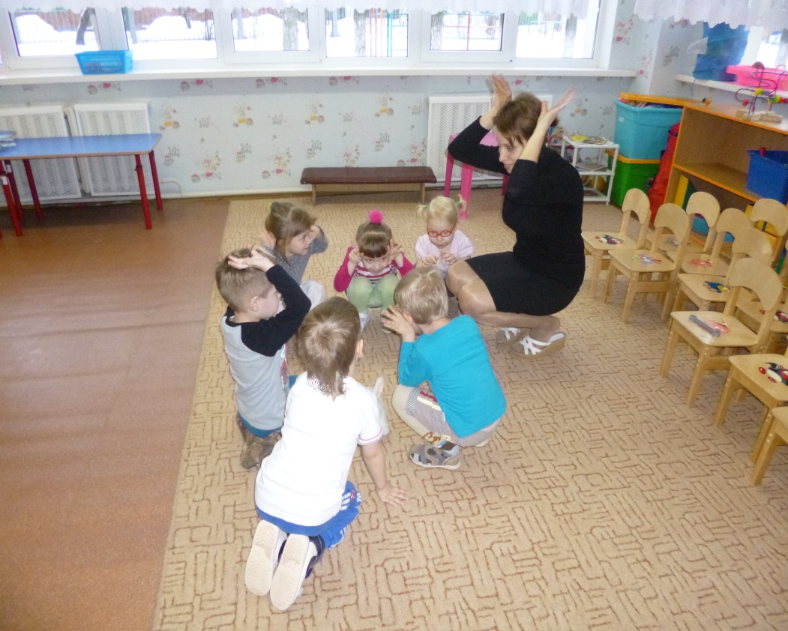
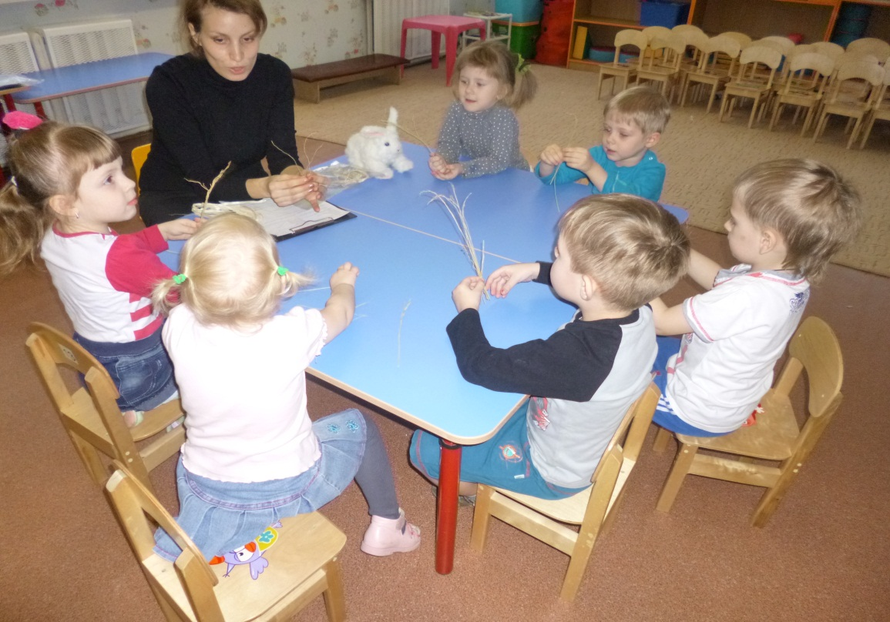
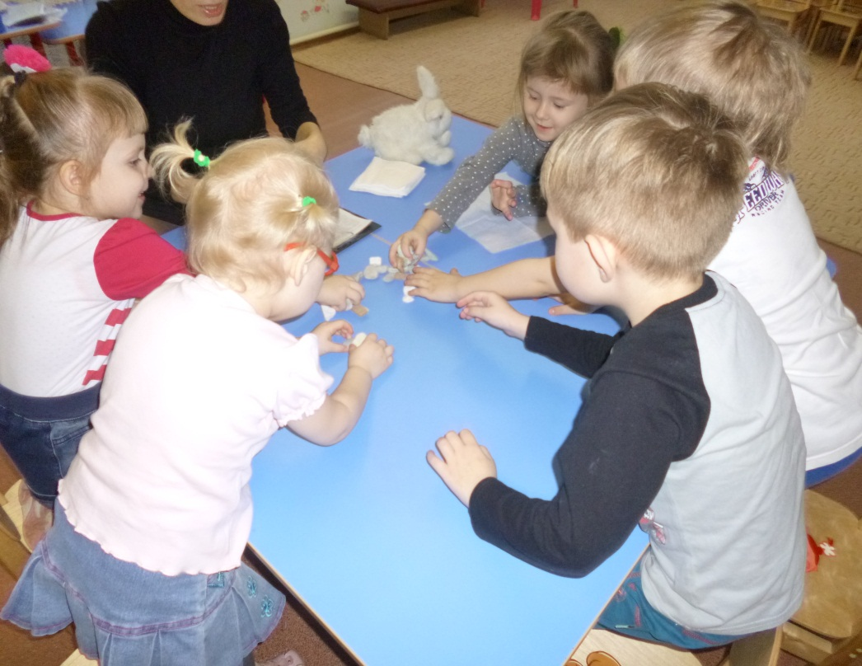

Slide 14
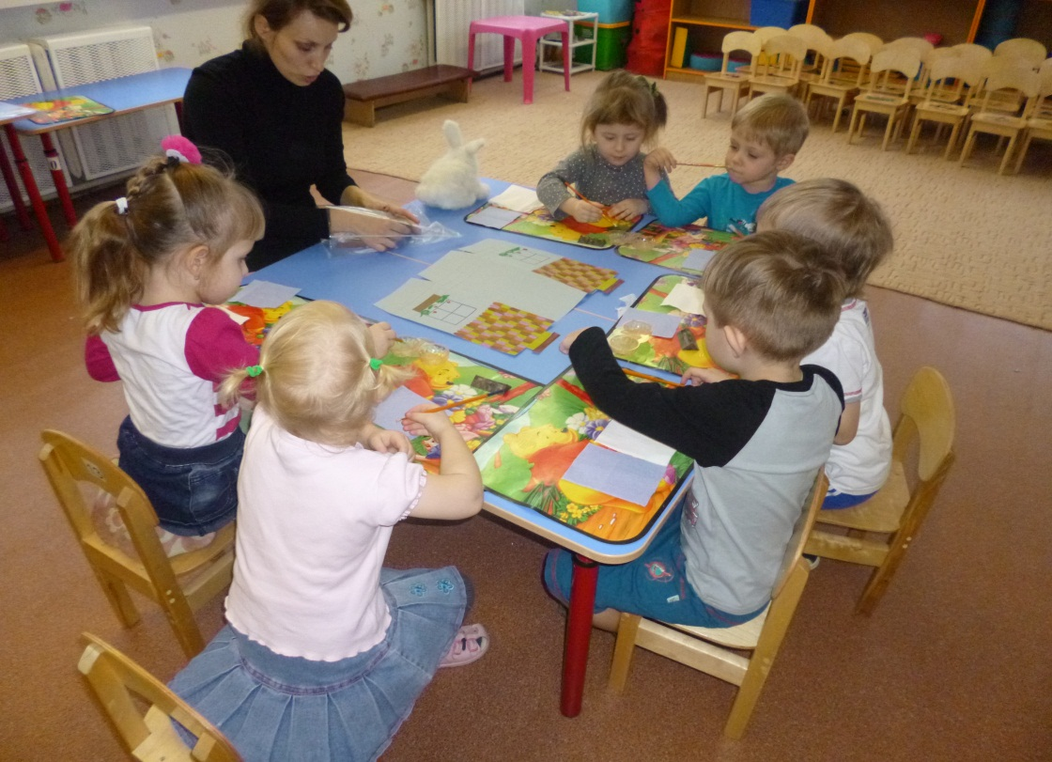
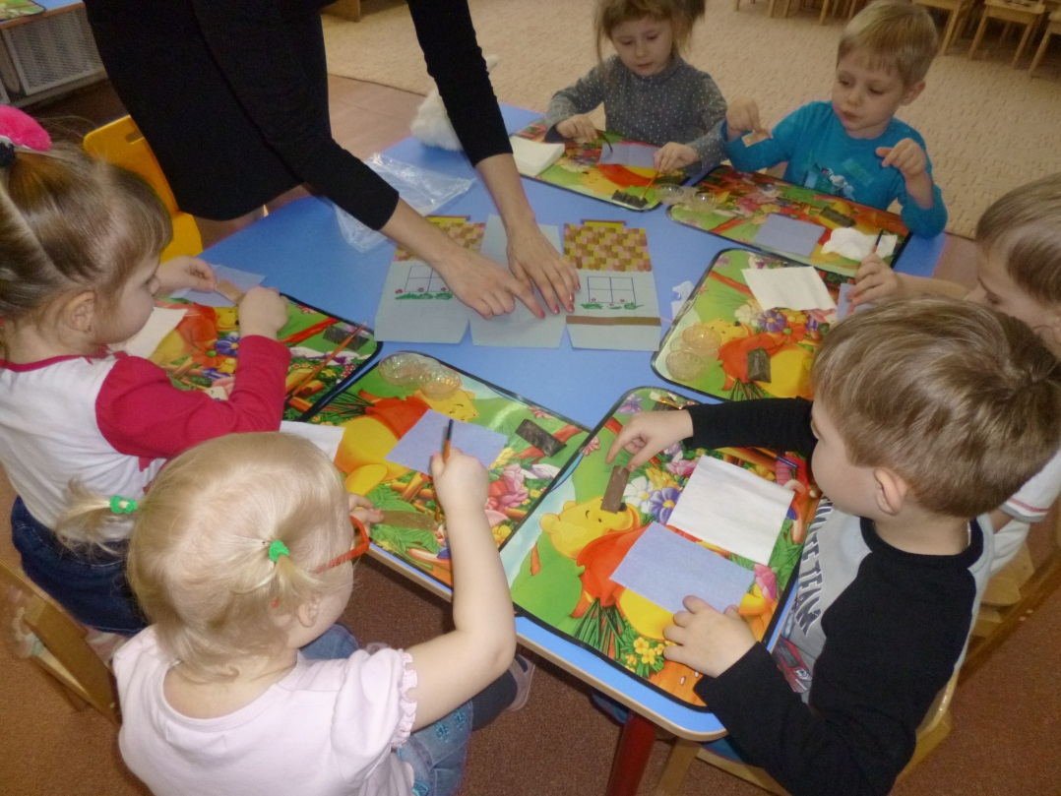
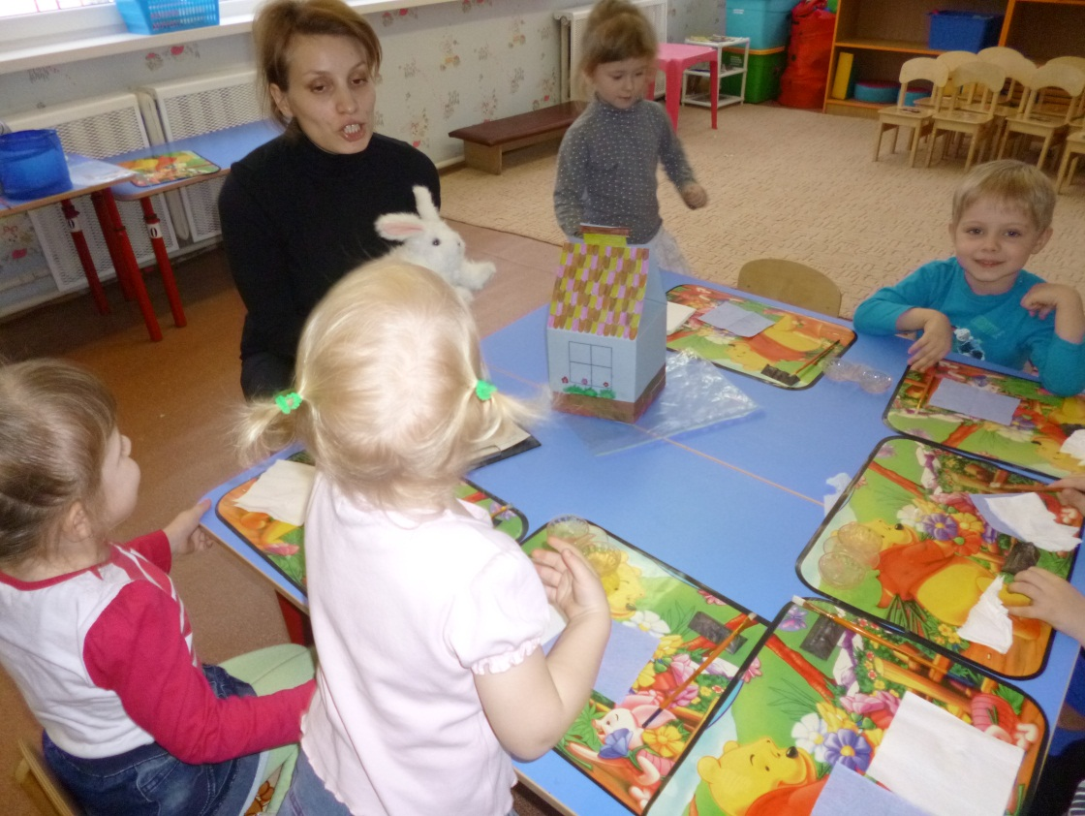
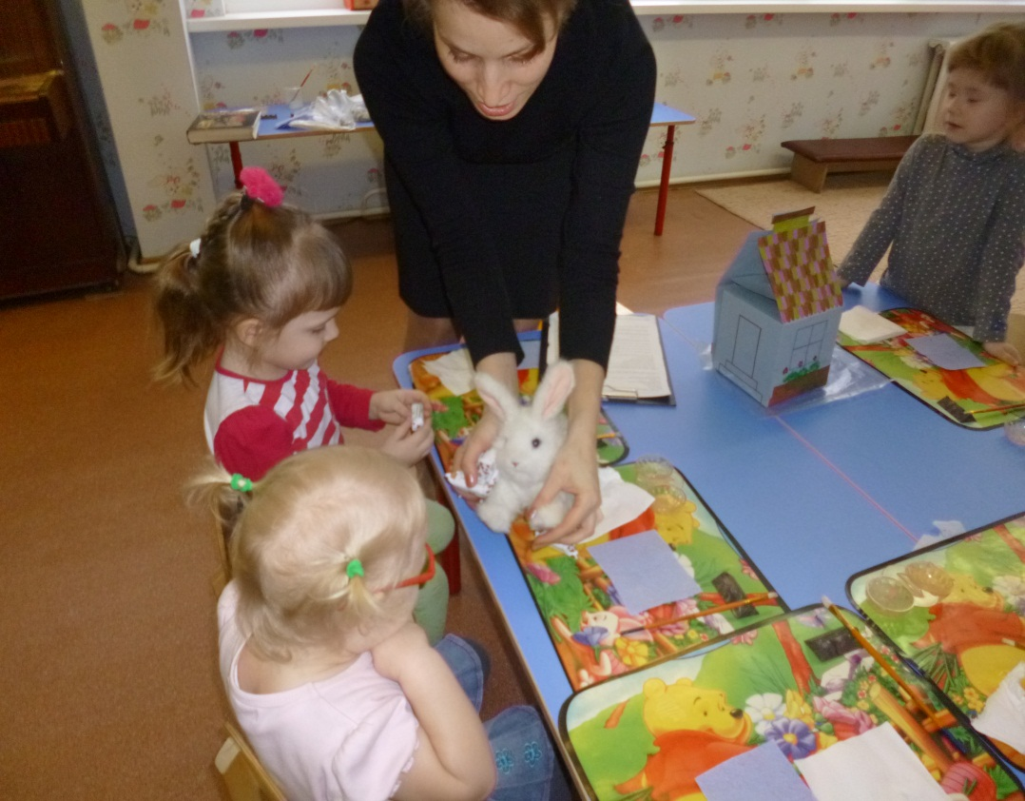

Slide 16
ТЮКИНА ЕЛЕНА ПЕТРОВНА
В ГОСТЯХ У ЗАЙКИ

Slide 17
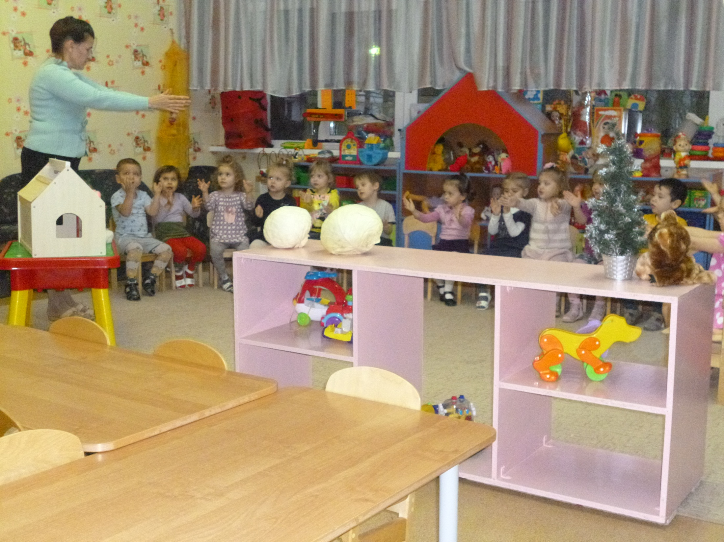

Slide 18
ИЗМАЛКИНА ЮЛИЯ ИГОРЕВНА
ДОМАШНИЕ ЖИВОТНЫЕ
И ИХ
ДЕТЕНЫШИ

Slide 19
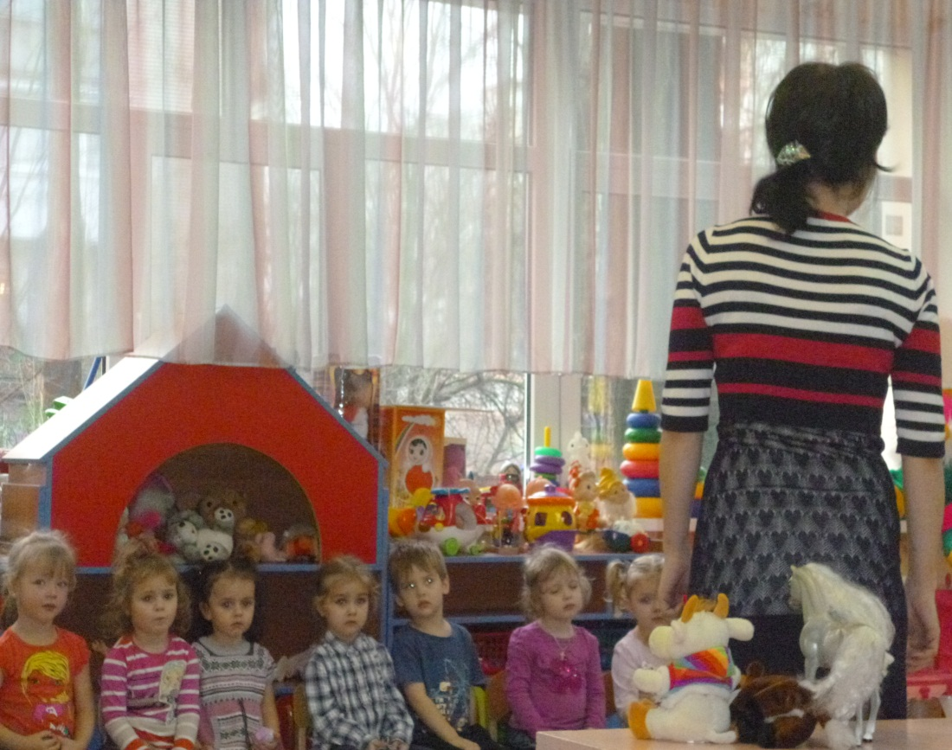
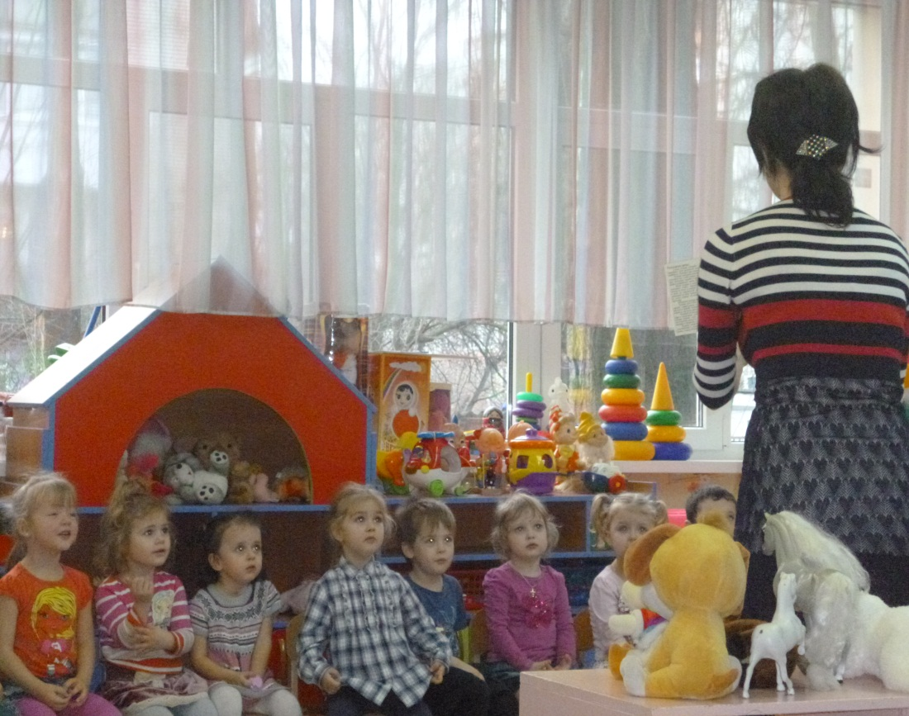
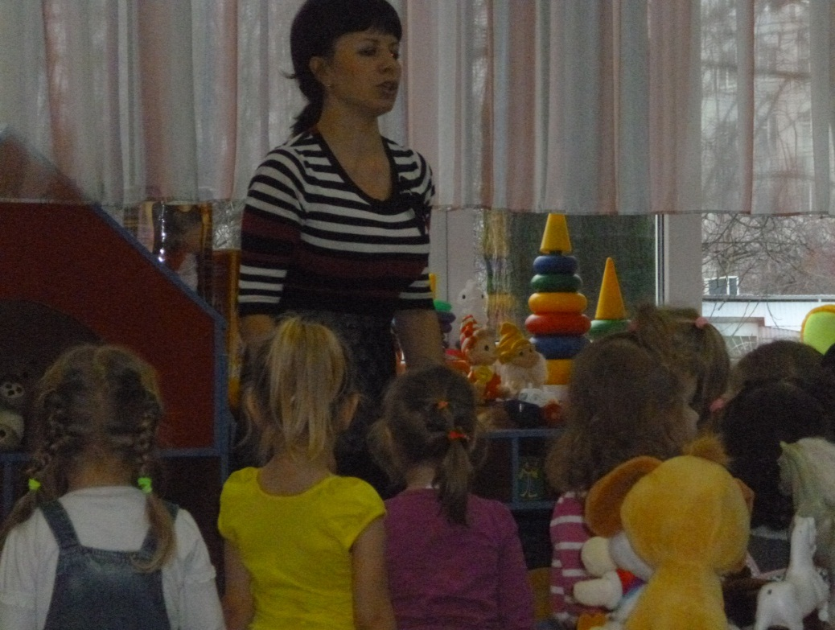

Slide 20
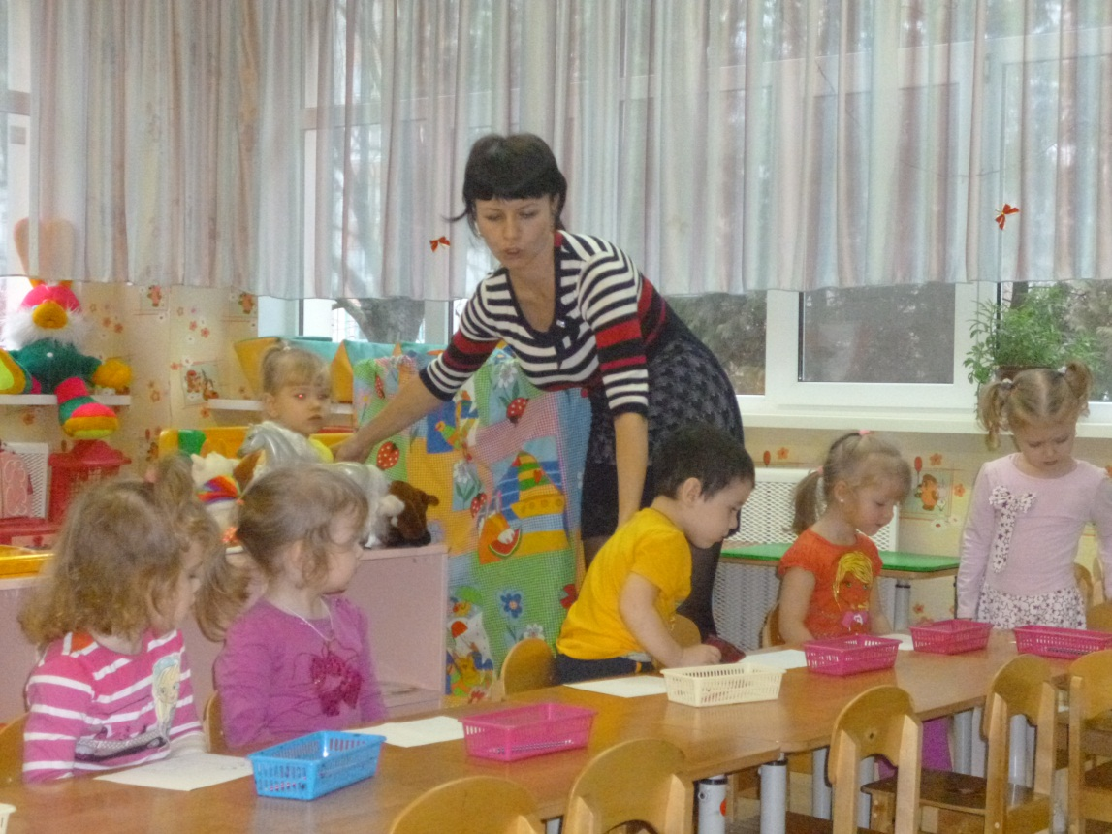
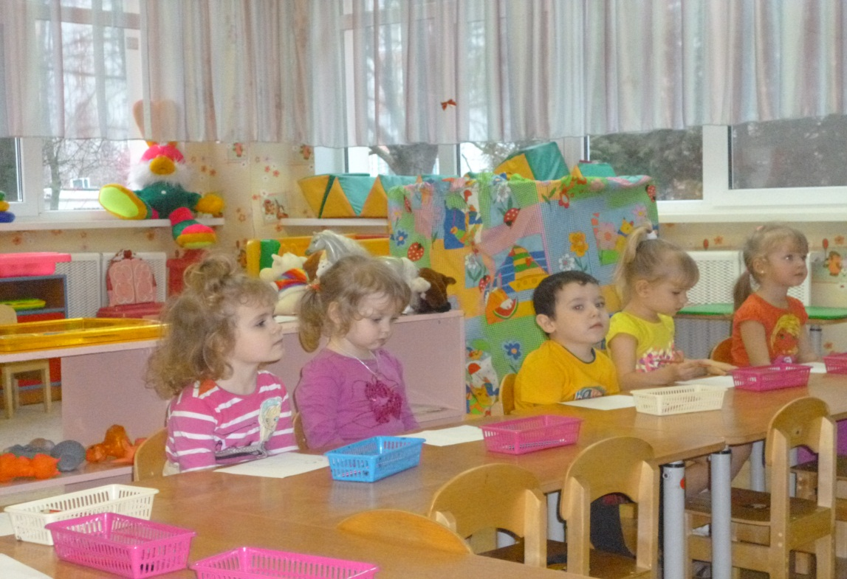
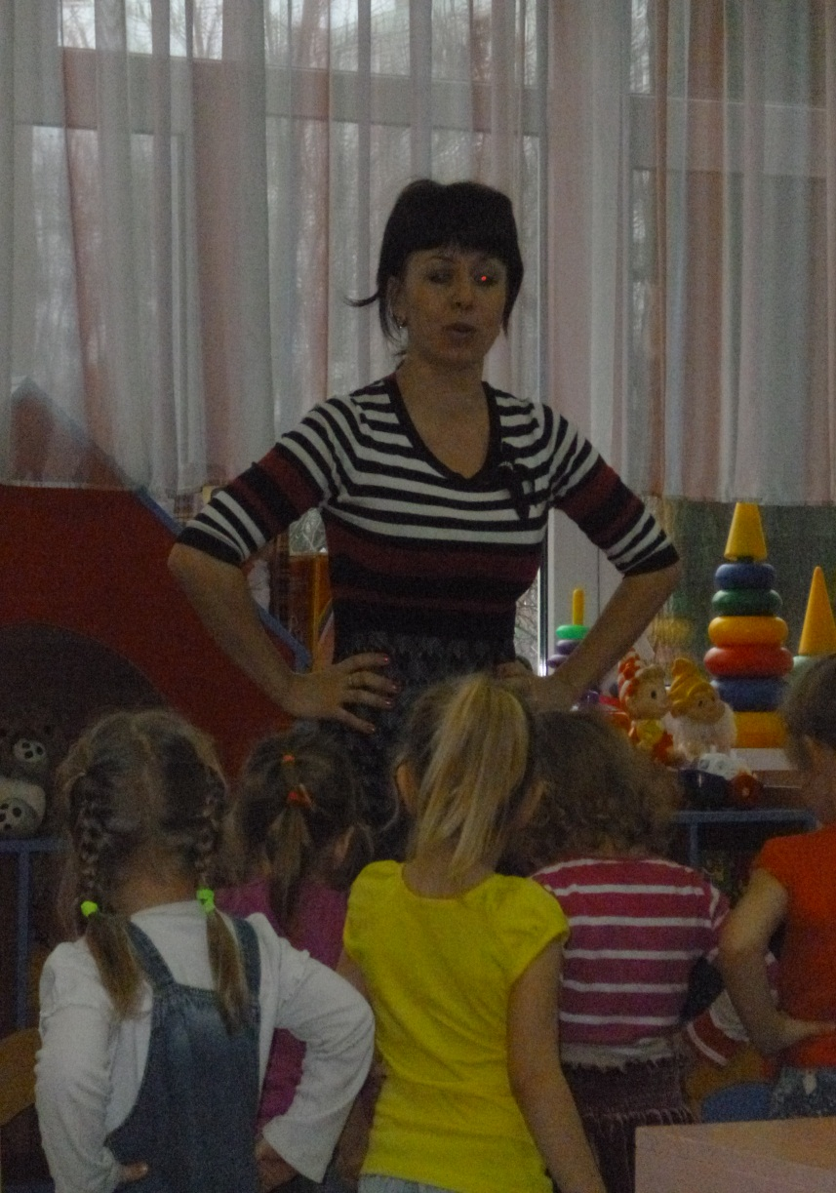

Slide 21
группа
Золотая рыбка

Slide 22
СВЕТОВА ЕКАТЕРИНА ФЕДОРОВНА
ПО СЛЕДАМ КОЛОБКА

Slide 23
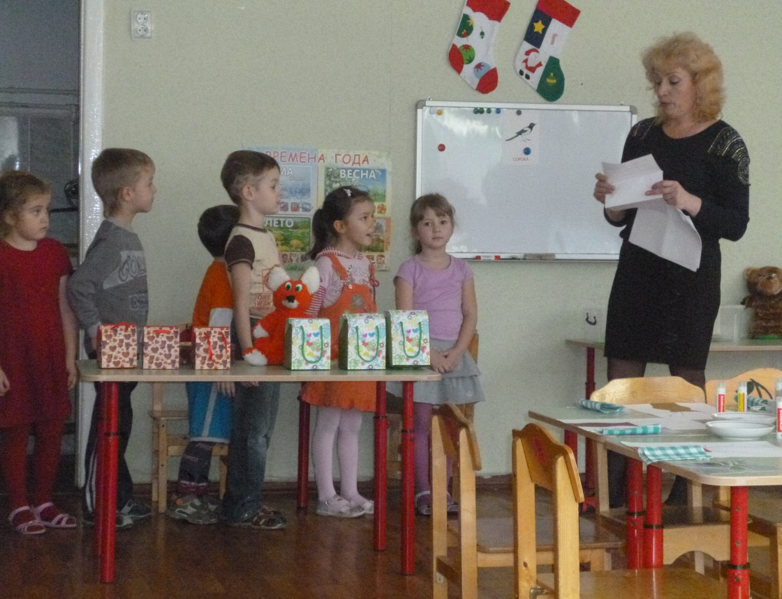
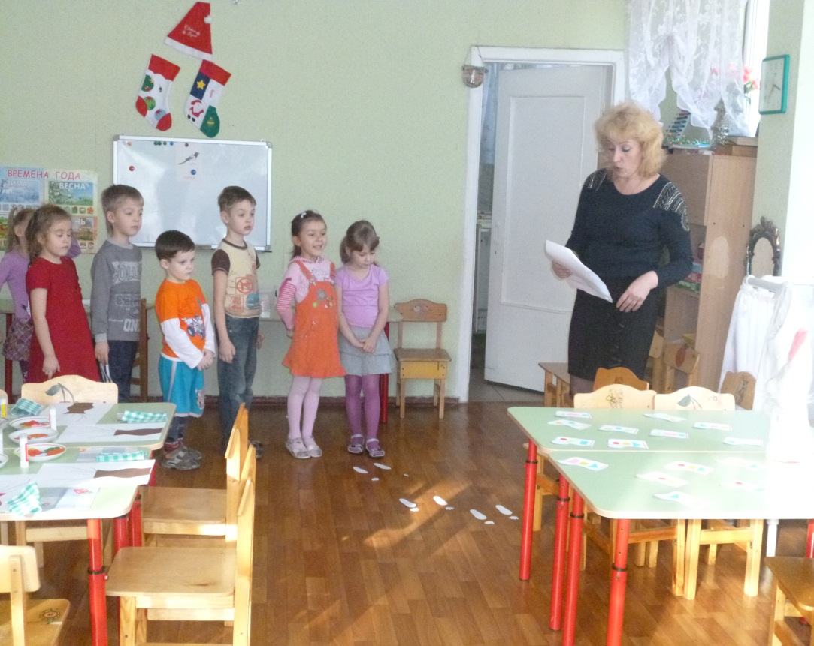
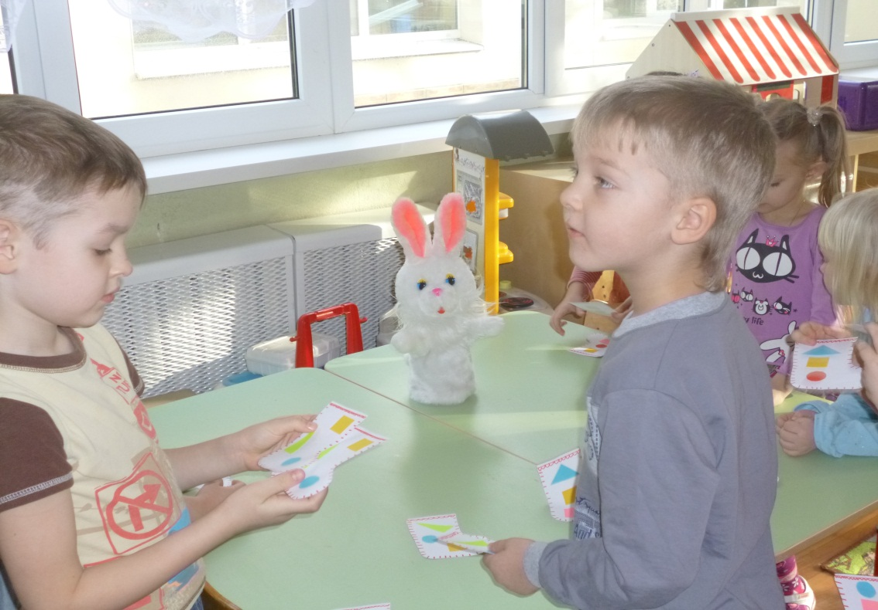
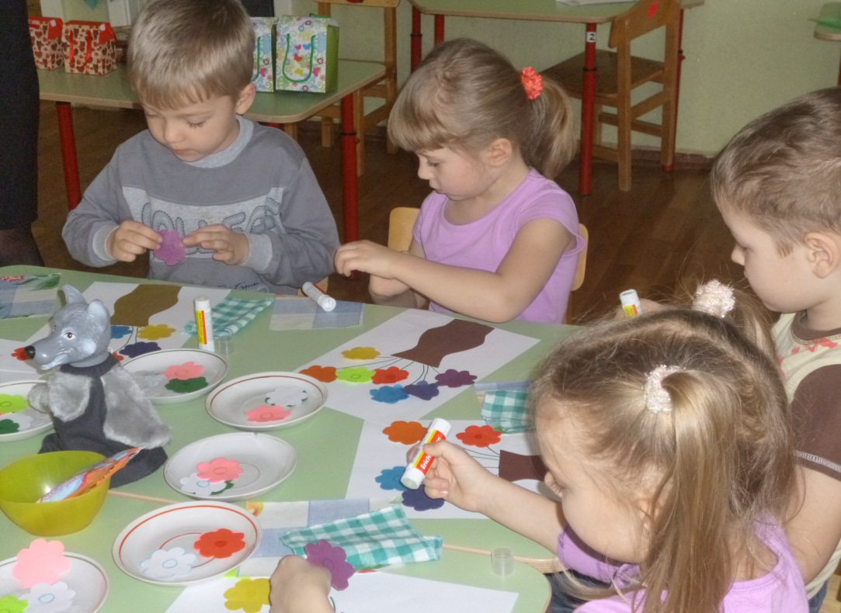

Slide 24
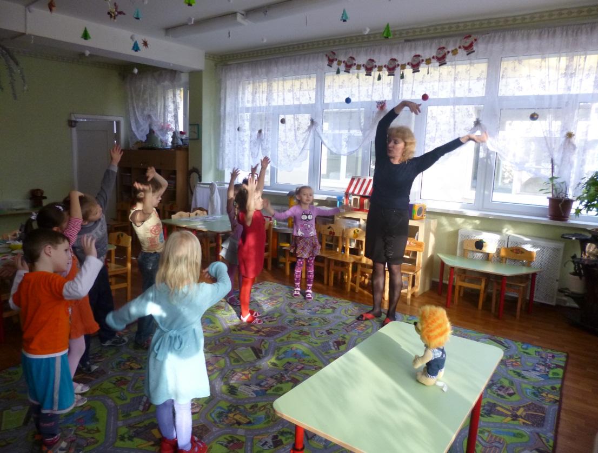
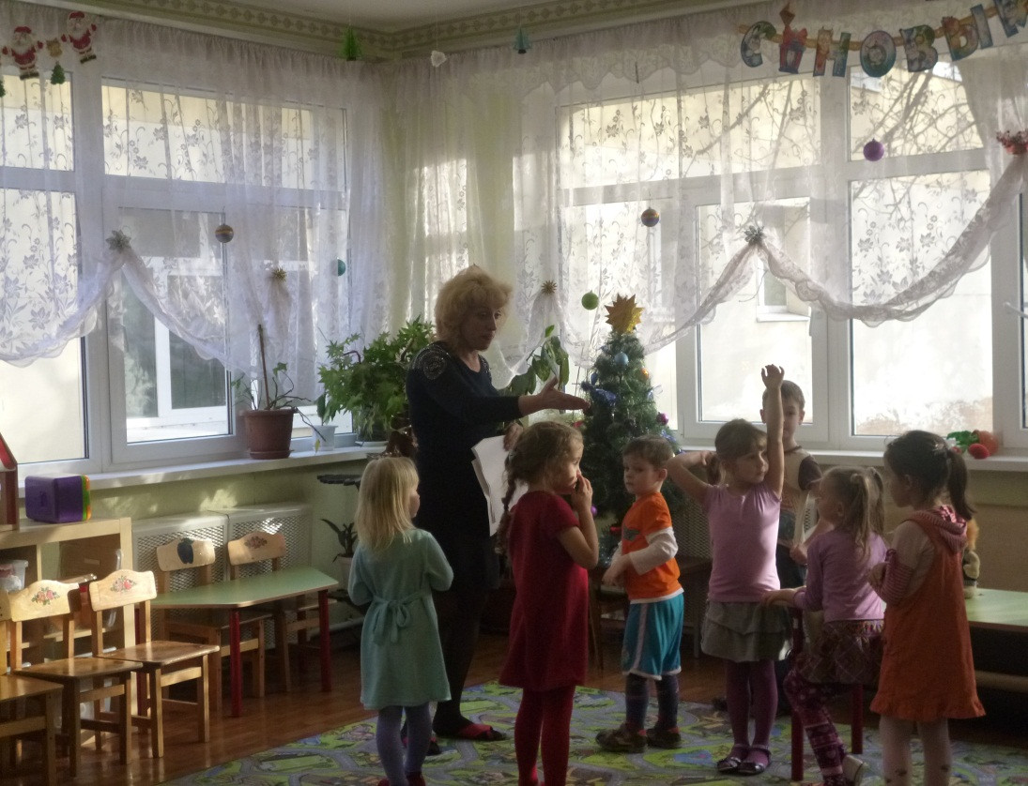
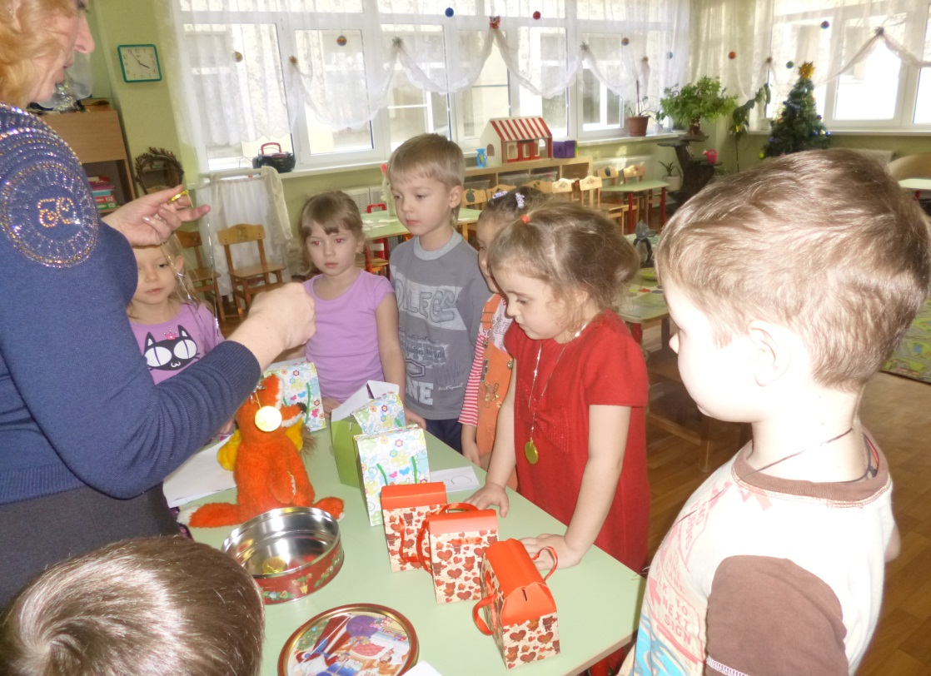
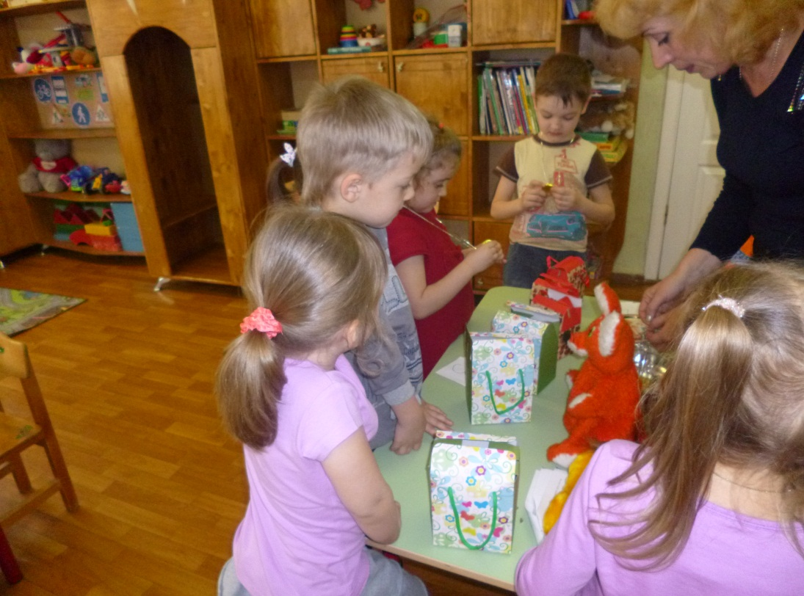

Slide 25
СЕМИКОПЕНКО АНАСТАСИЯ СЕРГЕЕВНА
ПУТЕШЕСТВИЕ
В ГОРОД ВЕСЕЛЫХ ЧЕЛОВЕЧКОВ

Slide 26
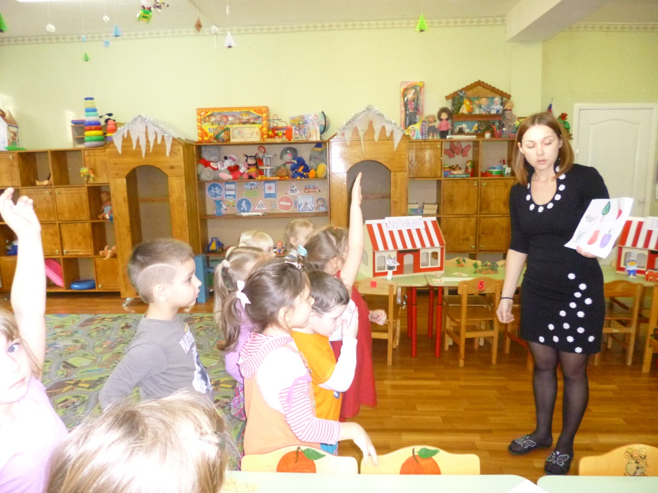
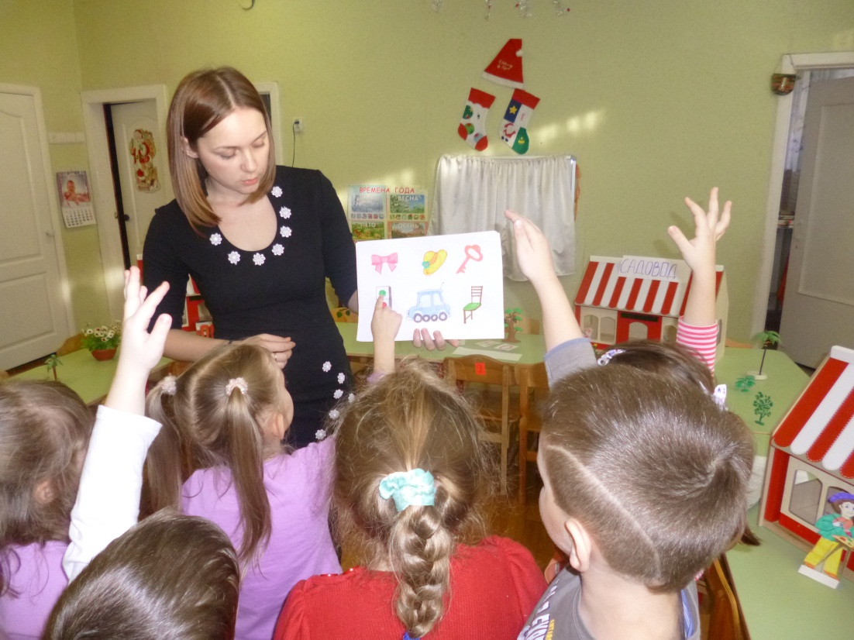
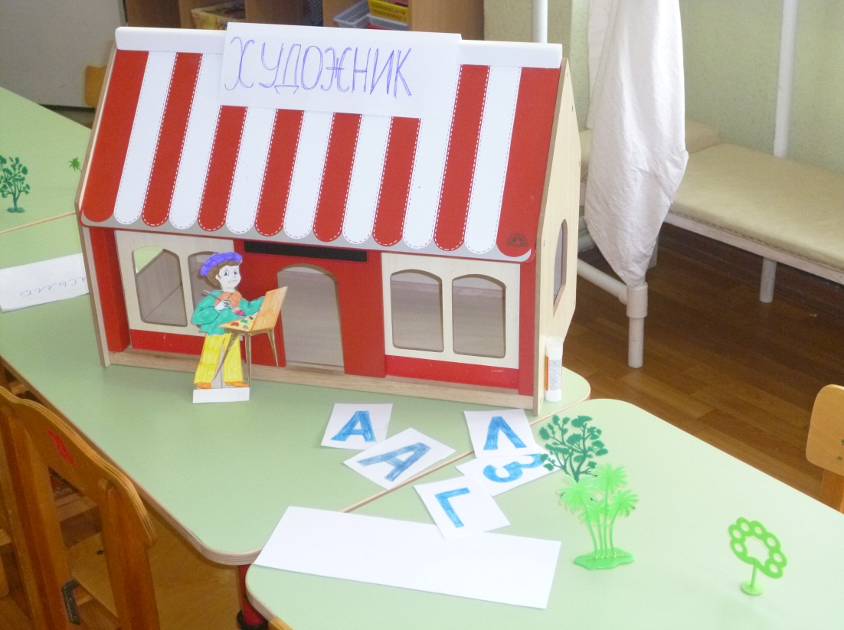
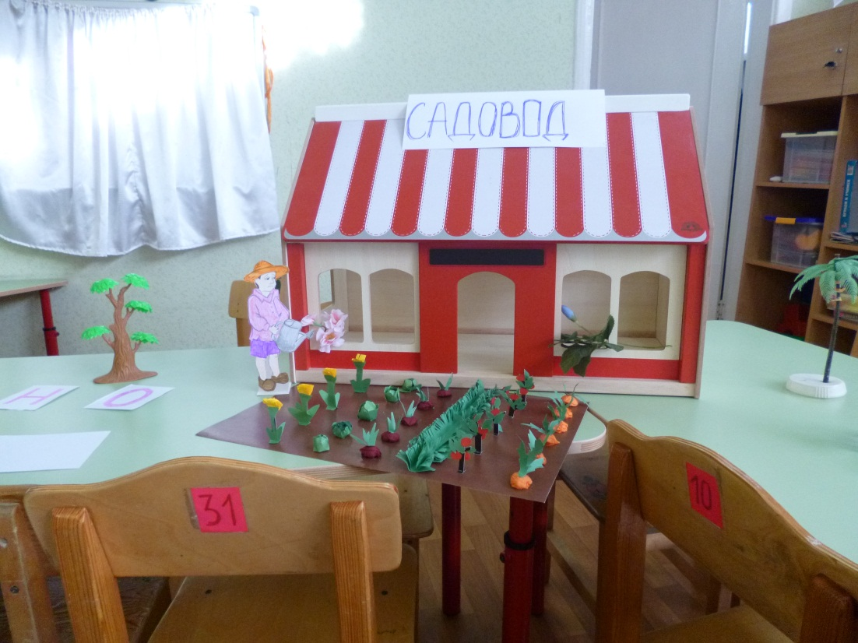

Slide 27
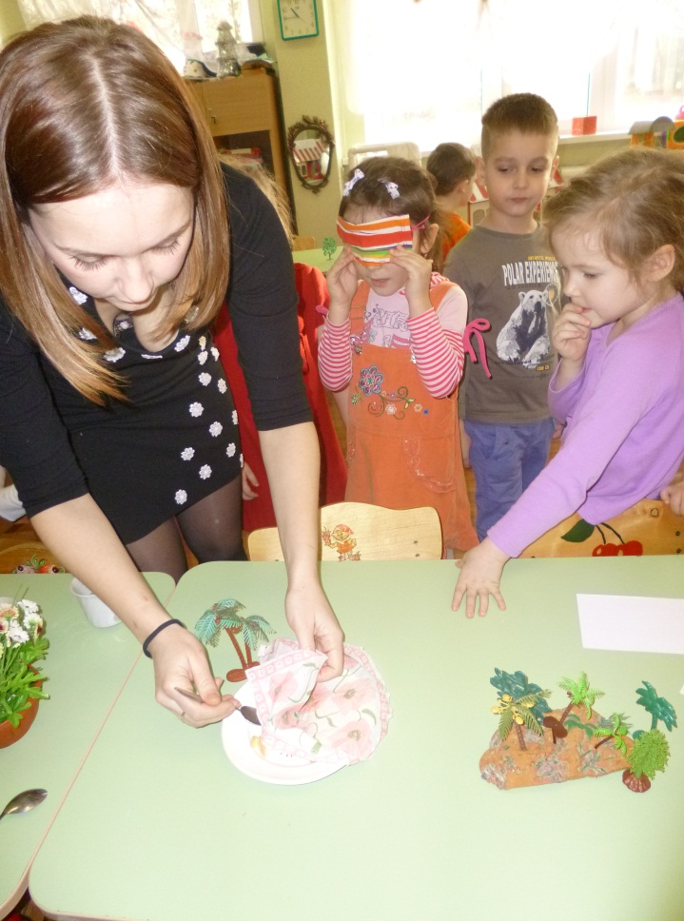

Slide 28
РУСАЛОЧКА

Slide 29
МНОГОЗНАЧНЫЕ СЛОВА
ГОВОРОВА ИРИНА ВАСИЛЬЕВНА

Slide 32
УЧИТЕЛЬ-ЛОГОПЕД КОЧКИНА СВЕТЛАНА ВЛАДИМИРОВНА
МНОГОЗНАЧНЫЕ СЛОВА

Slide 34
ЧУГУЕВА АННА ВЛАДИМИРОВНА
МАТЕМАТИКА

Slide 38
«ЗИМА. ЗИМУЮЩИЕ ПТИЦЫ»
ТРОФИМЕНКО ВАЛЕНТИНА ВАСИЛЬЕВНА

Slide 41
«ЧАСТИ ТЕЛА ЧЕЛОВЕКА»
ОХРИМЕНКО ТАТЬЯНА ЛЕОНИДОВНА

Slide 45
«ВСТРЕЧА С КОЛОБКОМ»
ПРОКОФЬЕВА НАТАЛЬЯ РУСЛАНОВНА

Slide 47
«ОЗНАКОМЛЕНИЕ С ОКРУЖАЮЩИМ МИРОМ»
САФОНОВА ОЛЕСЯ НИКОЛАЕВНА

Slide 51
«УРОКИ ДОБРОТЫ»
ЖАБСКАЯ ВАЛЕНТИНА АЛЕКСЕЕВНА

Slide 54
« КТО ИЩЕТ- ТОТ ВСЕГДА НАЙДЕТ»
ЯЩЕНКО ТАМАРА ВЛАДИМИРОВНА

Slide 58
ИТОГОВОЕ ЗАНЯТИЕ ПО ТЕМЕ «ЗИМА»
БЕЛОЗЕРОВА ЕЛЕНА АЛЕКСЕЕВНА

Slide 61
«ПУТЕШЕСТВИЕ С БУРАТИНО»
ЩЕРБИНА ЕЛЕНА ИВАНОВНА

Slide 65
«ХЛЕБНЫЙ КРАЙ»
РУБАН КРИСТИНА СЕРГЕЕВНА

Slide 68
«ПУТЕШЕСТВИЕ В СТРАНУ МАТЕМАТИКИ»
АЛЛАЕВА САКИНАТ АШУРАЛИЕВНА

Slide 71
БЛАГОДАРЮ ЗА ВНИМАНИЕ!!!

